Slide 1
Java Web Development
Termin 08

Slide 2
Sadržaj:
Transakcije
Povezivanje podataka
2.1. JOIN upiti
Data Access Layer
Agregatne funkcije
Složeni SQL upiti
Zadaci

Slide 3
Transakcije
Povezivanje podataka
2.1. JOIN upiti
Data Access Layer
Agregatne funkcije
Složeni SQL upiti
Zadaci

Slide 4
Transakcije
Ako je potrebno prebaciti novac sa jednog bankovnog računa na drugi
Imamo dva upita na bazu podataka
Prvi upit skida novac sa izvornog računa
Drugi upit dodaje novac na ciljni račun
Ako se drugi upit ne izvrši zbog greške ili otkaza baze, ostaće nevalidni podaci

Slide 5
Transakcije
Skup operacija koje se izvršavaju kao jedna logička celina
Ova logička celina je okarakterisana sledećim ACID karakteristikama:
A – Atomicity – izvršiće se sve ili nijedna od operacija iz skupa
C – Consistency – transakcija će prevesti bazu iz jednog validnog stanja u drugo (ostaviće bazu u konzistentnom stanju)
I – Isolation – kako će druge transakcije koje pristupaju istim podacima uticati na rezultat transakcije
D – Durability – Jednom potvrđena (commited) transakcija će trajno uskladištiti podatke

Slide 6
Transakcije
JDBC konekcija je po definiciji u auto-commit modu
Ako se konekcija podesi u ručni commit mod (conn.setAutoCommit(false)), onda se:
transakcija potvrđuje sa conn.commit()
transakcija se opoziva sa conn.rollback()

Slide 7
Transakcije
JDBC konekcija je po definiciji u auto-commit modu
Ako se konekcija podesi u ručni commit mod (conn.setAutoCommit(false)), onda se:
transakcija potvrđuje sa conn.commit()
transakcija se opoziva sa conn.rollback()

Slide 8
Transakcije
primer01

Slide 9
Transakcije
Povezivanje podataka
2.1. JOIN upiti
Data Access Layer
Agregatne funkcije
Složeni SQL upiti
Zadaci

Slide 10
Povezivanje podataka
kako evidentirati u kom gradu je rođena svaka osoba?
osoba
grad
id | ime | prezime | rođena
1 | Pera | Perić | 1
2 | Sima | Simić | 1
3 | Steva | Stević | 2
id | naziv
1 | Beograd
2 | Novi Sad
3 | Niš

Slide 11
Povezivanje podataka
Spoljni ključ (foreign key):
nova kolona koja se uvodi u jednu od tabela, a koja referencira primarni ključ druge tabele
spoljni ključ i referencirani primarni ključ moraju biti istog tipa
referencirana tabela mora biti kreirana pre tabele u koju se uvodi spoljni ključ
osoba
grad
id | ime | prezime | rođena
1 | Pera | Perić | 1
2 | Sima | Simić | 1
3 | Steva | Stević | 2
id | naziv
1 | Beograd
2 | Novi Sad
3 | Niš

Slide 12
Povezivanje podataka
Referencijalni integritet:
spoljni ključ može da sadrži samo vrednosti referenciranog primarnog ključa koje već postoje
osoba
grad
id | ime | prezime | rođena
1 | Pera | Perić | 1
2 | Sima | Simić | 1
3 | Steva | Stević | 2
4 | Marko | Marković | 4
id | naziv
1 | Beograd
2 | Novi Sad
3 | Niš
?

Slide 13
Povezivanje podataka
Referencijalni integritet:
slog koji sadrži referencirani primarni ključ ne može da se obriše
mora prvo da se obriše slog koji ga referencira
osoba
grad
id | ime | prezime | rođena
1 | Pera | Perić | 1
2 | Sima | Simić | 1
3 | Steva | Stević | 2
id | naziv
1 | Beograd
2 | Novi Sad
3 | Niš

Slide 14
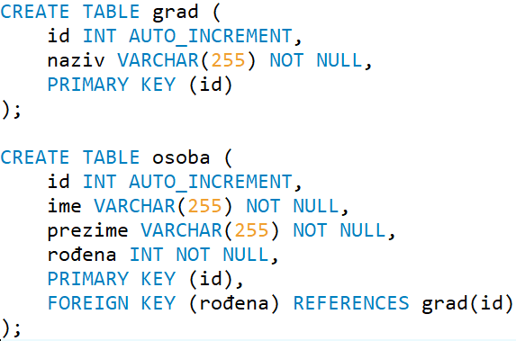
Povezivanje podataka
Spoljni ključ:

Slide 15
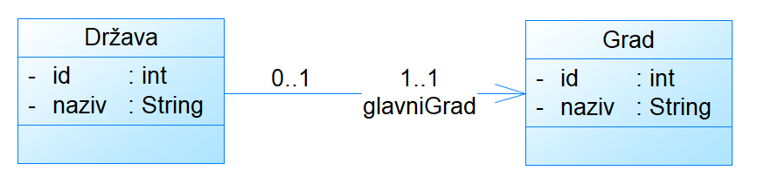
Povezivanje podataka
One-to-one veze
Svaki slog iz jedne tabele sme da bude povezan sa tačno jednim slogom u drugoj tabeli
država ima tačno jedan glavni grad
grad može biti glavni grad tačno jednoj državi
id | naziv | glavniGrad
1 | Srbija | 1
2 | Mađarska | 3
id | naziv
1 | Beograd
2 | Novi Sad
3 | Budimpešta

Slide 16
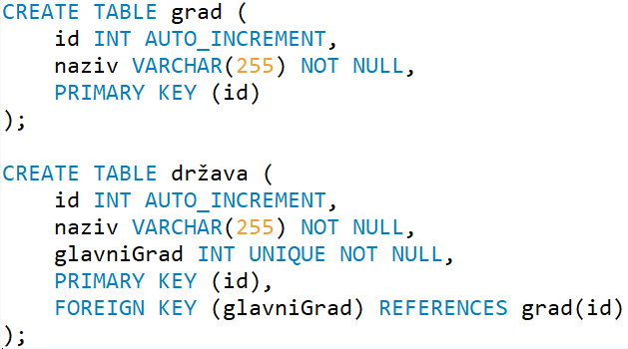
Povezivanje podataka
One-to-one veze

Slide 17
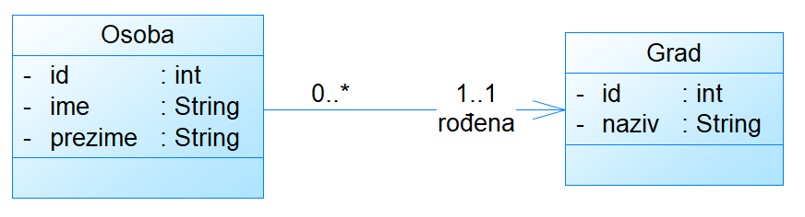
Povezivanje podataka
Many-to-one veze
Više slogova u jednoj tabeli može biti povezano sa tačno jednim slogom u drugoj tabeli
osoba može biti rođena u tačno jednom gradu
grad može da bude rodno mesto više osba
id | ime | prezime | rođena
1 | Pera | Perić | 1
2 | Sima | Simić | 1
3 | Steva | Stević | 2
id | naziv
1 | Beograd
2 | Novi Sad
3 | Niš

Slide 18
Povezivanje podataka
Many-to-one veze
spoljni ključ je uvek na Many strani veze

Slide 19
Povezivanje podataka
Many-to-one veze
loši primeri:
id | ime | prezime | rođena
1 | Pera | Perić | 1
2 | Sima | Simić | 2
3 | Steva | Stević | 3
id | naziv
1 | Beograd
2 | Beograd
3 | Novi Sad
4 | Niš
id | ime | prezime
1 | Pera | Perić
2 | Sima | Simić
3 | Steva | Stević
id | naziv | osobe
1 | Beograd | 1, 2
2 | Novi Sad | 3
3 | Niš
id | ime | prezime
1 | Pera | Perić
2 | Sima | Simić
3 | Steva | Stević
id | naziv | osoba
1 | Beograd | 1
2 | Beograd | 2
3 | Novi Sad | 3
4 | Niš

Slide 20
Povezivanje podataka
One-to-many veze?
isto kao i many-to-one, ali u obrnutom smeru (tabele zamene mesta)

Slide 21
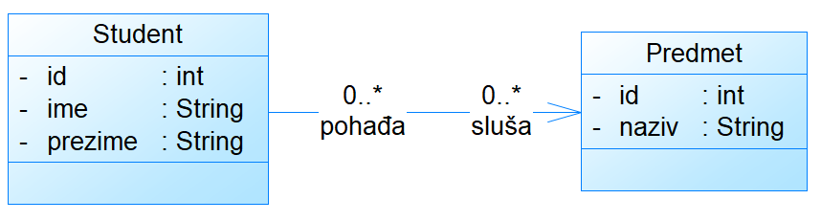
Povezivanje podataka
Many-to-many veze
Više slogova iz jedne tabele sme da bude povezano sa više slogova u drugoj tabeli i obrnuto
student može da sluša više predmeta
predmet mogu da pohađaju više studenata
id | ime | prezime
1 | Pera | Perić
2 | Sima | Simić
3 | Steva | Stević
student | predmet
1 | 1
1 | 2
2 | 2
id | naziv
1 | Matematika
2 | Engleski jezik
3 | Programiranje

Slide 22
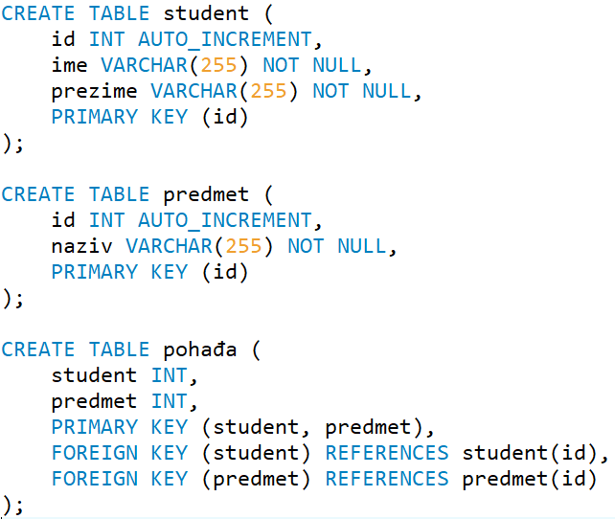
Povezivanje podataka
Many-to-many veze

Slide 23







Povezivanje podataka
predmeti se umnožavaju, ali to nije značajniji problem jer svakako treba više puta da se pojave u prikazu (za svakog studenta posebno)

Slide 24
Povezivanje podataka
primer02

Slide 25
Transakcije
Povezivanje podataka
2.1. JOIN upiti
Data Access Layer
Agregatne funkcije
Složeni SQL upiti
Zadaci

Slide 26
JOIN upiti
U relacionim bazama veze između tabela ostvaruju se pomoću spoljnih ključeva
Kada hoćemo da selektovane podatke iz više tabela koristimo SQL klauzulu JOIN
Na primer:
SELECT * FROM Place JOIN Country;

Slide 27
JOIN upiti
id | name | zip_code | Country_id | id | name | code
1 | Beograd | 11000 | 1 | 1 | Srbija | rs
1 | Beograd | 11000 | 1 | 2 | Bosna i Hercegovina | bih
1 | Beograd | 11000 | 1 | 3 | Crna Gora | cg
1 | Beograd | 11000 | 1 | 4 | Švajcarska | ch
2 | Novi Sad | 21000 | 1 | 1 | Srbija | rs
2 | Novi Sad | 21000 | 1 | 2 | Bosna i Hercegovina | bih
2 | Novi Sad | 21000 | 1 | 3 | Crna Gora | cg
2 | Novi Sad | 21000 | 1 | 4 | Švajcarska | ch
... | ... | ... | ... | ... | ... | ...
Kako je formirana ova tabela?
Koji slogovi imaju smisla?

Slide 28
JOIN upiti
Kada hoćemo da ograničimo rezultate selekcije na podskup Dekartovog proizvoda skupova (velike tabele iz prošlog primera) koristimo klauzulu ON:
SELECT * FROM Place
JOIN Country ON Place.Country_id = Country.id;

Slide 29
JOIN upiti
id | name | zip_code | Country_id | id | name | code
1 | Beograd | 11000 | 1 | 1 | Srbija | rs
2 | Novi Sad | 21000 | 1 | 1 | Srbija | rs
3 | Kragujevac | 34000 | 1 | 1 | Srbija | rs
4 | Niš | 18000 | 1 | 1 | Srbija | rs
5 | Sarajevo | 71000 | 2 | 2 | Bosna i Hercegovina | bih
... | ... | ... | ... | ... | ... | ...
Sada je svaki grad selektovan zajedno sa svojom državom, ali nisu prikazani svi gradovi, već samo oni koji imaju popunjenu kolonu Country_id

Slide 30
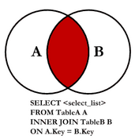
JOIN upiti
INNER JOIN
Klauzula JOIN je sinonim za INNER JOIN. Selektuju se svi redovi iz obe tabele za koje je zadovoljena ON klauzula u obe tabele

Slide 31
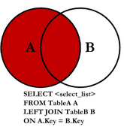
JOIN upiti
LEFT JOIN
Selektuju se svi redovi iz leve tabele, sa svojim odgovarajućim redovima iz desne tabele
Ako u desnoj tabeli ne postoji red za red u levoj tabeli, vraća se NULL

Slide 32
JOIN upiti
LEFT JOIN
SELECT * FROM Place
LEFT JOIN Country ON Place.Country_id = Country.id;
id | name | zip_code | Country_id | id | name | code
1 | Beograd | 11000 | 1 | 1 | Srbija | rs
2 | Novi Sad | 21000 | 1 | 1 | Srbija | rs
3 | Kragujevac | 34000 | 1 | 1 | Srbija | rs
4 | Niš | 18000 | 1 | 1 | Srbija | rs
5 | Sarajevo | 71000 | 2 | 2 | Bosna i Hercegovina | bih
6 | Bjeljina | 76300 | NULL | NULL | NULL | NULL
... | ... | ... | ... | ... | ... | ...

Slide 33
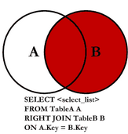
JOIN upiti
RIGHT JOIN
Selektuju se svi redovi iz desne tabele, sa svojim odgovarajućim redovima iz leve tabele
Ako u levoj tabeli ne postoji red za red u desnoj tabeli, vraća se NULL

Slide 34
JOIN upiti
RIGHT JOIN
SELECT * FROM Place
RIGHT JOIN Country ON Place.Country_id = Country.id;
id | name | zip_code | Country_id | id | name | code
NULL | NULL | NULL | NULL | 5 | Slovenija | si
1 | Beograd | 11000 | 1 | 1 | Srbija | rs
2 | Novi Sad | 21000 | 1 | 1 | Srbija | rs
3 | Kragujevac | 34000 | 1 | 1 | Srbija | rs
4 | Niš | 18000 | 1 | 1 | Srbija | rs
5 | Sarajevo | 71000 | 2 | 2 | Bosna i Hercegovina | bih
... | ... | ... | ... | ... | ... | ...

Slide 35
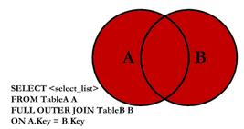
JOIN upiti
FULL OUTER JOIN
Nije podržan u MySQL
Može da se emulira

Slide 36
JOIN upiti
Kada pravimo upite sa JOIN klauzulama, nismo ograničeni na spajanje dve tabele, već možemo spojiti više tabela:
SELECT * FROM Address
LEFT JOIN Place ON address.Place_id = place.id
LEFT JOIN Country ON Place.Country_id = Country.id;
Selektovali smo sve adrese iz baze.

Slide 37

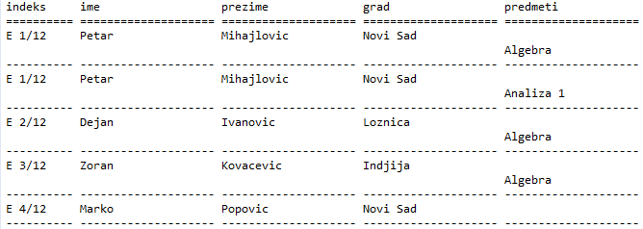
JOIN upiti
.
.
.
studenti se umnožavaju i ovo se mora rešiti!

Slide 38

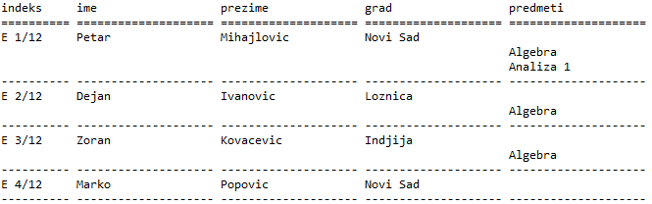
JOIN upiti
.
.
.

Slide 39
JOIN upiti
primer02

Slide 40
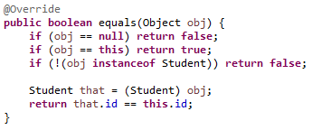
Povezivanje podataka
U slučaju da u nekom algoritmu treba po jednakosti porediti objekte koji predstavljaju isti slog u nekoj tabeli baze a koji su nastali:
u istom upitu, pri čitanju povezanih entiteta, ili
u različitim upitima, pa su privremeno postojali u memoriji aplikacije,
tada takvi objekti imaju različite adrese, pa poređenje equals metodom neće dati potvrdan rezultat, onda kada bi nam to možda odgovaralo. U tom slučaju je korisno redefinisati equals metodu:

Slide 41
Transakcije
Povezivanje podataka
2.1. JOIN upiti
Data Access Layer
Agregatne funkcije
Složeni SQL upiti
Zadaci

Slide 42
Data Access Layer
Presentation Layer
boolean
int
double
.
.
.
Data Access Layer
ApplicationUI
StudentDAO
get(…)
getAll()
add(…)
.
.
.
Student
Database
Predmet
StudentUI
SQL
.
.
.
PredmetDAO
get(…)
getAll()
add(…)
.
.
.
PredmetUI
List<Student>
List<Predmet>
.
.
.
.
.
.
.
.
.

Slide 43
Data Access Layer
Prezentacioni sloj (u domenu konzolne aplikacije) obuhvata:
interakciju sa korisnikom u vidu unosa i ispisa
kontrolu toka aplikacije u vidu:
menija
funkcija aplikacije koje se sastoje od interakcije sa korisnikom i inerakcije sa DAL (Data Access Layer) slojem (takvih poziva može biti više u okviru iste funkcije)
DAL sloj (u domenu relacionih baza podataka) obuhvata:
atomičke procedure koje izvršavaju SQL upite nad bazom podataka (tipično CRUD operacije)
složene procedure koje okupljaju više atomičkih procedura u jednu celinu (tipično transakciju)

Slide 44
Data Access Layer
Parametri i povratne vrednosti funkcija klasa DAL sloja mogu biti:
primitivni tipovi (boolean, int, double i sl.), odnosno objekti standardnih Java tipova (Date i sl.)
objekti klasa modela podataka aplikacije
kolekcije prethodna dva
funkcije klasa prezentacionog sloja smeju da pozivaju druge funkcije klasa istog sloja (u istoj ili drugoj klasi)
funkcije klasa DAL sloja smeju da pozivaju druge funkcije klasa istog sloja (u istoj ili drugoj klasi)
funkcije klasa prezentacionog sloja smeju da pozivaju funkcije klasa DAL sloja, ali ne i obrnuto!

Slide 45
Data Access Layer
Prednosti raslojavanja aplikacije su:
mogućnost jednostavne i kompletne zamene, bez uticaja na ostale slojeve, npr:
zamenom prezentacionog sloja, konzolna aplikacija može da postane GUI ili Web aplikacija
zamenom DAL sloja, izvor podataka ne mora više da bude relaciona baza, već baza nekog drugog tipa, ili se podaci mogu slati i prihvatati sa udaljenog računara na mreži, ili izvor podataka može biti datoteka tekstualnog tipa i sl.
lakše održavanje (dopuna, izmena) aplikacije zbog podele odgovornosti među slojevima
efikasnija podela posla u timskom radu, itd.

Slide 46
Data Access Layer
primer03

Slide 47
Transakcije
Povezivanje podataka
2.1. JOIN upiti
Data Access Layer
Agregatne funkcije
Složeni SQL upiti
Zadaci

Slide 48
Agregatne funkcije
Omogućuju izračunavanja nad određenom kolonom
SELECT FUNKCIJA(kolona) FROM tabela;
Podržane funkcije
COUNT – broj vrednosti u koloni
SUM – suma vrednosti u koloni
MIN – najmanja vrednost u koloni
MAX – maksimalna vrednost u koloni
AVG – prosečna vrednost u koloni

Slide 49
Agregatne funkcije
GROUP BY
Agregatne funkcije se izračunavaju nad grupama slogova
Ako se grupa ne specificira, svi slogovi su jedna grupa
Grupa se određuje sa GROUP BY kolona
U svakoj grupi će se naći oni slogovi koji imaju istu vrednost te kolone

Slide 50



Agregatne funkcije

Slide 51
Transakcije
Povezivanje podataka
2.1. JOIN upiti
Data Access Layer
Agregatne funkcije
Složeni SQL upiti
Zadaci

Slide 52
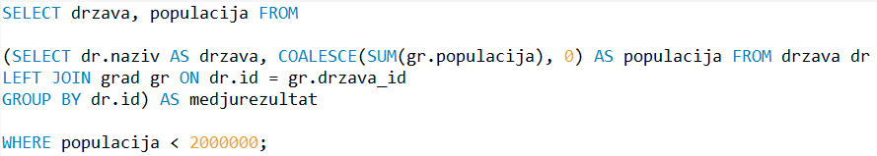

Složeni SQL upiti
“Pronaći sve države čija je ukupna populacija manja od 2.000.000.”

